Slide 1
Verejná kontrola v regionálnom zdravotníctve
Jana Ježíková

Slide 2
Kompetencie župy v oblasti zdravotníctva
tzv. originálne
prenesené – tzv. výkon štátnej správy (aj očkovanie)
Pozn. Všeobecne Záväzné Nariadenia

Slide 3
Kompetencie župy v oblasti zdravotníctva
zákon č. 302/2011 Z.z. o samosprávnych krajoch
zákon č. 576/2004 o zdravotnej starostlivosti

Slide 4
Zákon č. 302/2001 o samosprávnych krajoch
Samosprávny kraj pri výkone samosprávy sa stará o všestranný rozvoj svojho územia a o potreby svojich obyvateľov.
Pritom najmä
a) zabezpečuje tvorbu a plnenie programu sociálneho, ekonomického a kultúrneho rozvoja územia samosprávneho kraja,
(pozri na webe žúp „strategické dokumenty“ a ich akčné plány)
j) utvára podmienky na rozvoj zdravotníctva,

Slide 5
Zákon č. 576/2004 o zdravotnej starostlivosti (§ 46)
Výlučne prenesený výkon štátnej správy !
vydávanie povolení na prevádzkovanie zdravotníckych zariadení
výkon dozoru v zdravotníckych zariadeniach (ukladanie pokút)
schvaľovanie ordinačných hodín
zabezpečovanie rozpisov ambulantnej pohotovostnej služby
uchovávanie zdravotnej dokumentácie
určovanie zdravotných obvodov
„schvaľovanie“ cenníkov
určuje poskytovateľa osobe pri odmietnutí jej návrhu na uzatvorenie dohody o poskytovaní zdravotnej starostlivosti
zriaďuje etickú komisiu na posudzovanie projektov biomedicínskeho výskumu
................

Slide 6
Činnosť VUC na úseku zdravotníctva
vykonávajú odbory zdravotníctva, resp. odbory zdravotníctva a sociálnych vecí (pers. zabezpečenie)
závisí od VUC či vlastní nejaké zdravotnícke zariadenie – nemocnicu alebo ambulanciu

Slide 7
ROZSAH verejnej kontroly
Máte ?
– ste vlastník a zodpovedný
Nemáte?
– prenajali ste ich – sledovať plnenie nájomnej zmluvy

Slide 8
Vlastníctvo nemocníc
Vlastné nemocnice
Prenajaté nemocnice
Žilinský
Trenčiansky
Prešovský
Košický
Banskobystrický
Bratislavský
Nitriansky
Trnavský

Slide 9
Vydávanie povolení na prevádzkovanie zdravotníckych zariadení

Slide 10
Vydávanie povolení na prevádzkovanie ZZ
Samosprávne kraje
Ministerstvo zdravotníctva
Všeobecná nemocnica
Lekárne
Polikliniky
Ambulancie
Laboratória, rehabilitácie
Zariadenia jednodňovej chirurgie
ADOS
Liečebne
Hospice
...
Špecializovaná nemocnica
Ambulancie pohotovostnej služby (bývalé „LSPP“)
Ambulancie dopravnej zdravotnej služby (DZS)
...

Slide 11
Vydávanie povolení na prevádzkovanie ZZ je nárokovateľné
na základe splnenia zákonných kritérií
na neurčitú dobu
základ pre poskytovanie zdravotnej starostlivosti
vydaním povolenia sa VUC nestáva „zriaďovateľ“ ambulancie, ani ZZ nie je „v jeho pôsobnosti
(analógia so živnostenským listom)

Slide 12
Ambulantná pohotovostná služba a zubno – lekárska pohotovostná služba

Slide 13
APS a zubno-lekárska pohotovosť
Ambulantná pohotovostná služba (APS)
= je poskytovaná všeobecnými lekármi
v pracovných dňoch v čase od 16. do 22. hod. a v dňoch pracovného pokoja v čase od 7. do 22. hod.
doplnková APS nepretržite v rozsahu najmenej dvoch hodín v pracovných dňoch v čase medzi 16. a 22. hod. nepretržite v rozsahu najmenej dvoch hodín v dňoch pracovného pokoja v čase medzi 7. a 22. hod.,
Zubno-lekárska pohotovostná služba
= je poskytovaná zubnými lekármi
V pracovných dňoch v čase určenom samosprávnym krajom a v dňoch pracovného pokoja aspoň 4 hodiny nepretržite

Slide 14
Rozpisy pohotovostných služieb
Úloha samosprávnych krajov :
vytvárať rozpisy služieb, ak ich nevytvoril sám organizátor
člen výberovej komisie na ministerstve zdravotníctva

Slide 15
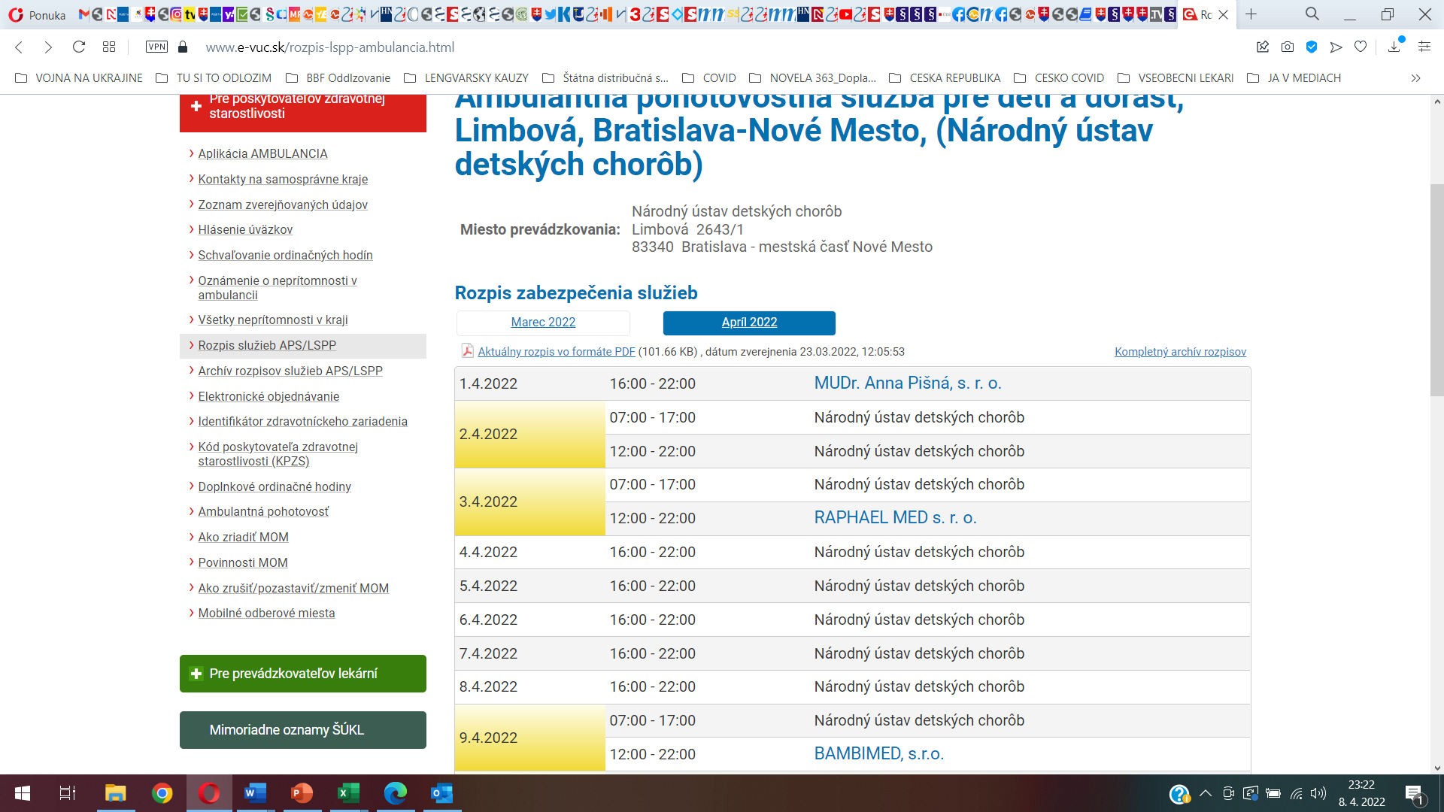

Slide 16
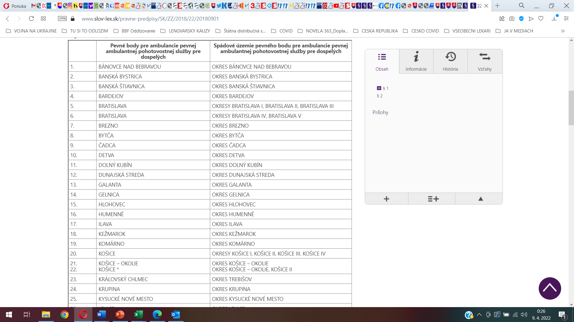

Slide 17
Sťažnosti pacientov, kontrola poskytovateľov zdravotnej starostlivosti
VUC = pacientsky ombudsman !
VUC kontrolujú (a ukladajú pokuty) za :
- dodržiavanie ordinačných hodín
vyberanie len zákonných poplatkov
zverejnenie cenníkov, zasielanie cenníkov a ich dodržiavanie
označenie zariadenia
poskytovanie starostlivosti v súlade s personálnymi a materiálno-technickými požiadavkami
....
nenastúpenie lekára do služby APS/ZPS/LPS

Slide 18
Určovanie zdravotných obvodov
Samosprávny kraj :
všeobecnému lekárovi pre dospelých
všeobecnému lekárovi pre deti a dorast
= tak, aby bolo zabezpečené rovnomerné pracovné zaťaženie poskytovateľov
Orgán, ktorý vydal povolenie
gynekológovi
zubnému lekárovi
NIE !!!!! lekárom – špecialistom

Slide 19
Cenníky
len doručovanie na samosprávny kraj
Samosprávny kraj cenníky NESCHVAĽUJE !

Slide 20
Určovanie lekára
„Ak poskytovateľ odmietne návrh na uzatvorenie dohody o poskytovaní zdravotnej starostlivosti z dôvodov ustanovených v odseku 2, príslušný samosprávny kraj preverí tieto skutočnosti na podnet osoby a bezodkladne určí, ktorý poskytovateľ s ňou uzatvorí takúto dohodu. “

Slide 21
„Lekár do každej dediny“
Zháňanie lekára a prežitie lekára
Dotačné schémy
Nové pravidlá pre tvorbu siete poskytovateľov

Slide 22
Transparentnosť

Slide 23
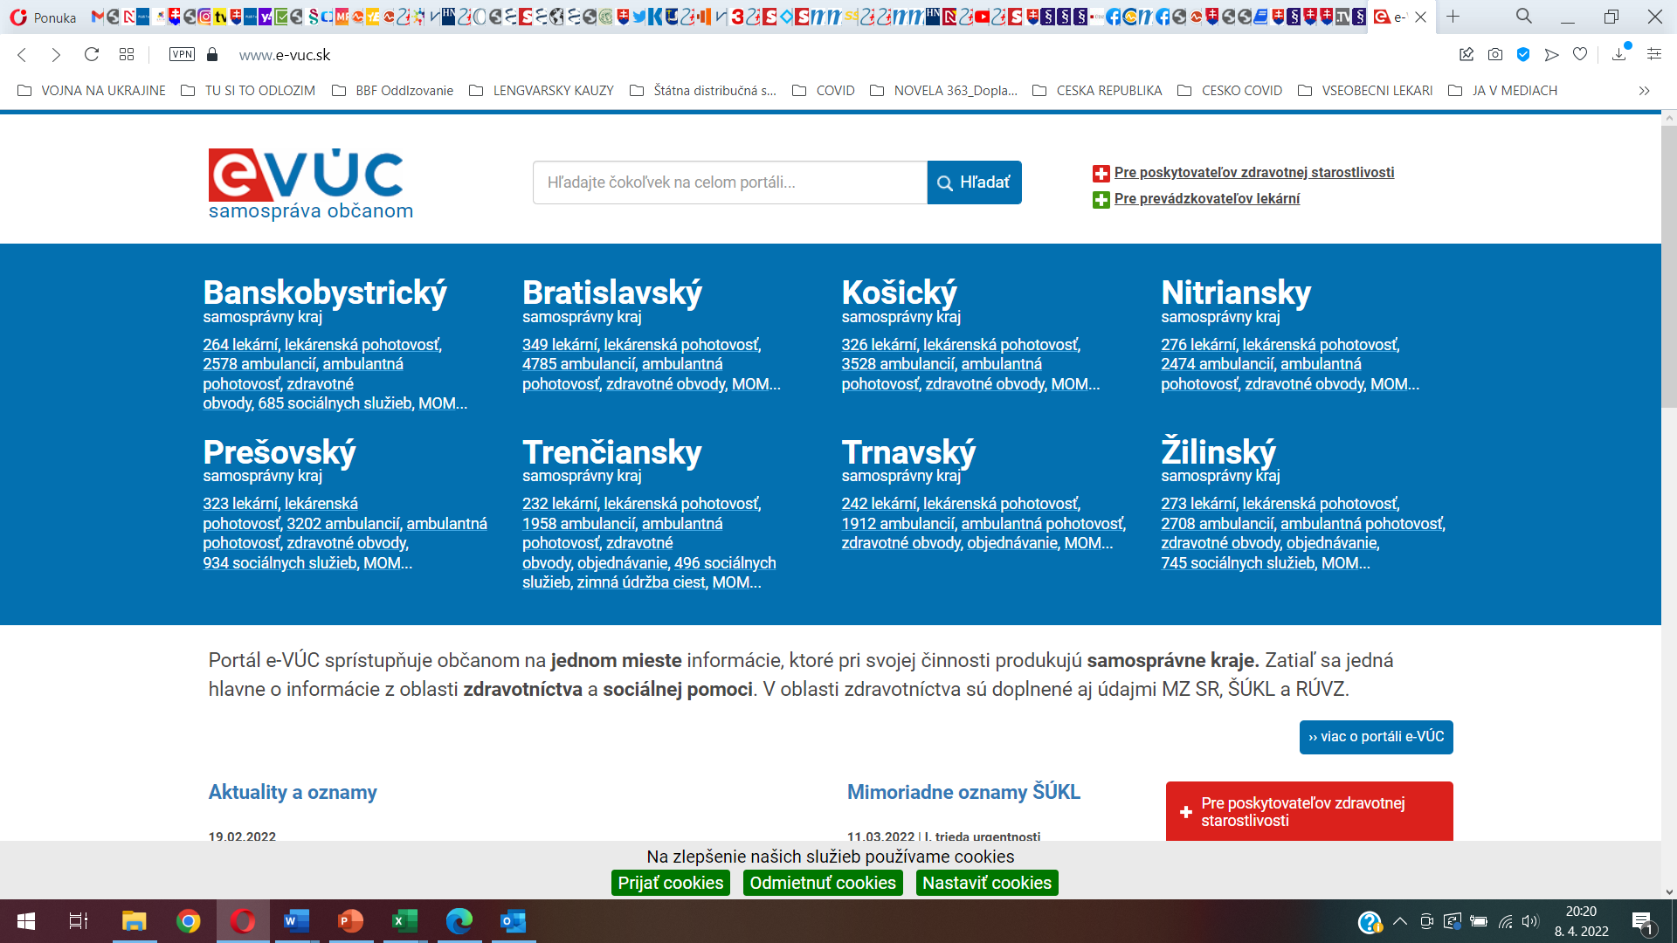

Slide 24
Transparentnosť a predvídateľnosť rozhodnutí
Pravidlá pri schvaľovaní OH
Pravidlá pri zaraďovaní lekárov do služieb APS/ZPS/LPS
Postup pri vybavovaní povolení a ich zmien
.....
Prednášky pre lekárov, pre dôchodcov, pre pacientske organizácie

